Slide 1
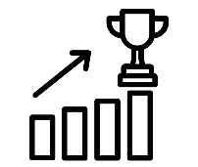
Stad van de toekomst
IBS Thema
Maatschappelijke uitdagingen
Vierde industriële revolutie
Robotisering en AI
DESTEP
Better Life Index
Duurzame stedelijke ontwikkeling
SDG’s
Samenwerken
Begrippen
Uitdagingen
DESTEP
IBS Toetsing
Kennistoets
Visiedocument
Reflectiegesprek
Week 1 | Week 2 | Vakantie | Week 3 | Week 4 | Week 5 | Week 6 | Week 7 | Week 8 | Week 9 | Week 10

Slide 3
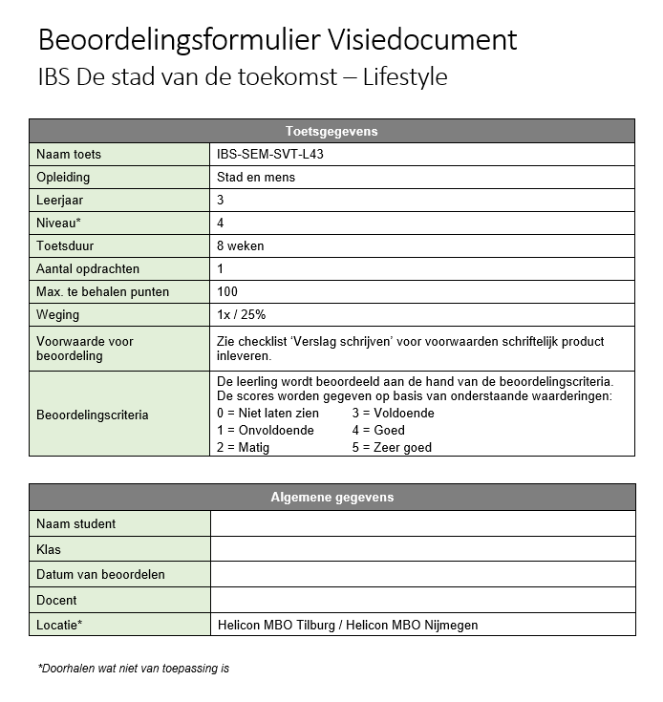
De Stad van de Toekomst

Slide 4
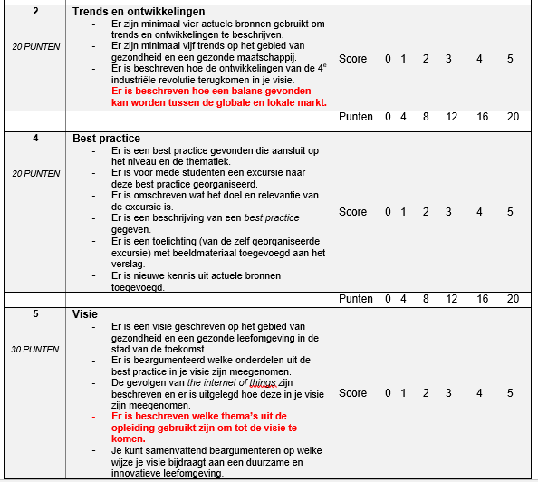
De Stad van de Toekomst

Slide 5
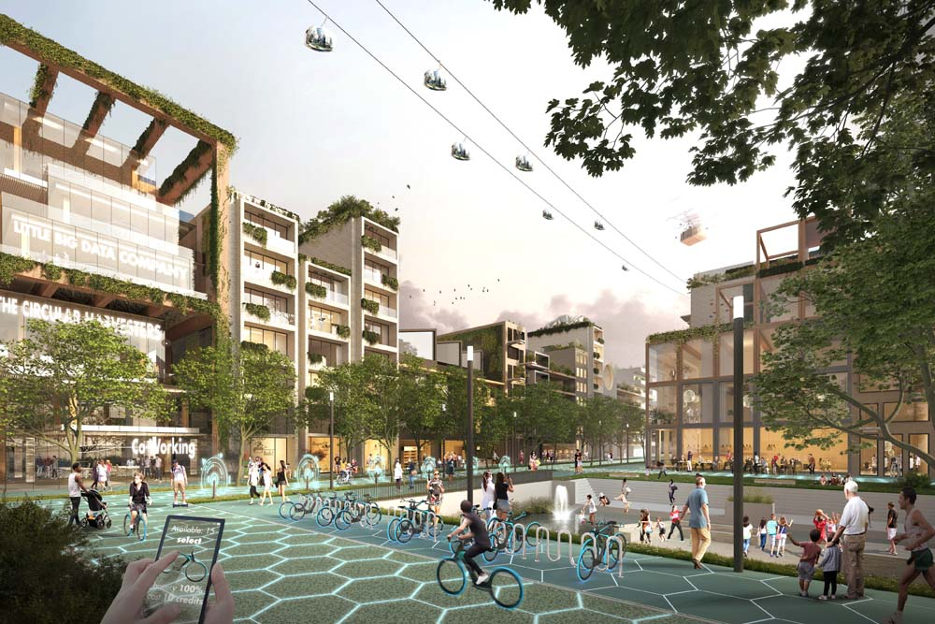
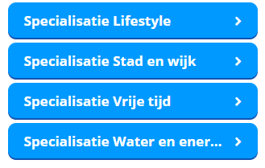
De Stad van de Toekomst

Slide 6
Macro-analyse

Slide 7
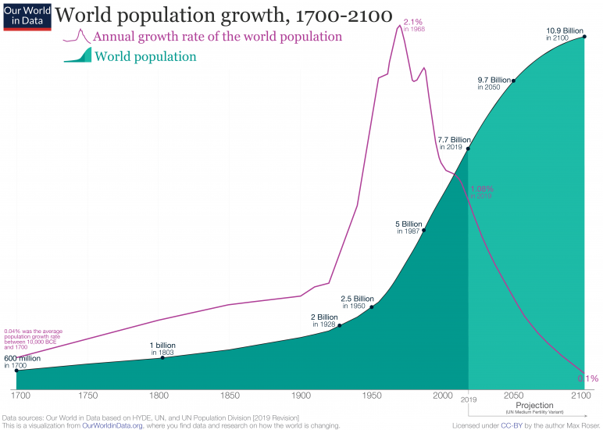
Demografisch
Notes:
https://ourworldindata.org/future-population-growth

Slide 8
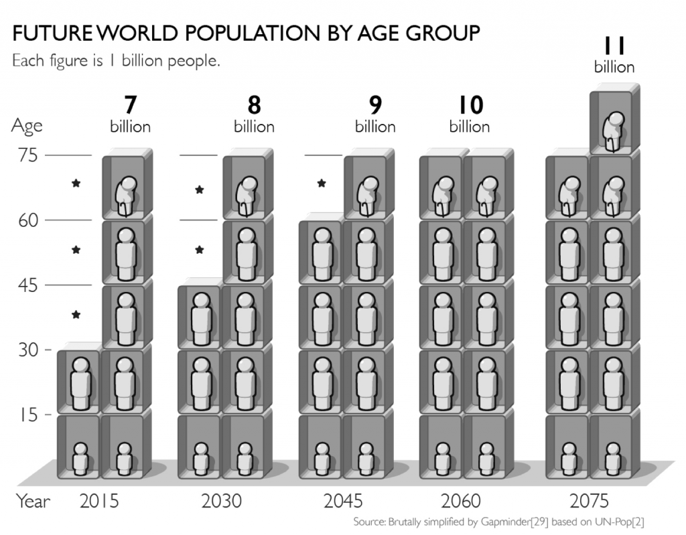
Demografisch ‘Big Fill-Up’
Notes:
https://ourworldindata.org/future-population-growth

Slide 9
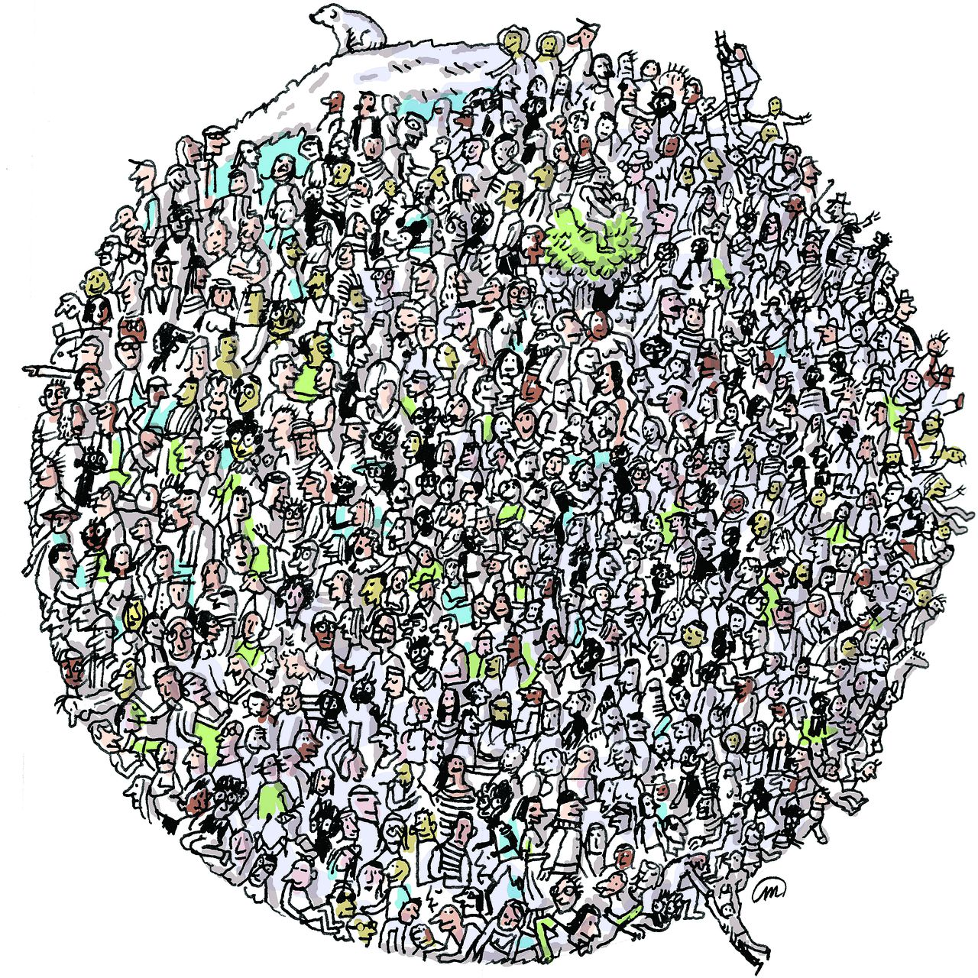
Uitdagingen van overbevolking
Notes:
https://ourworldindata.org/future-population-growth

Slide 10
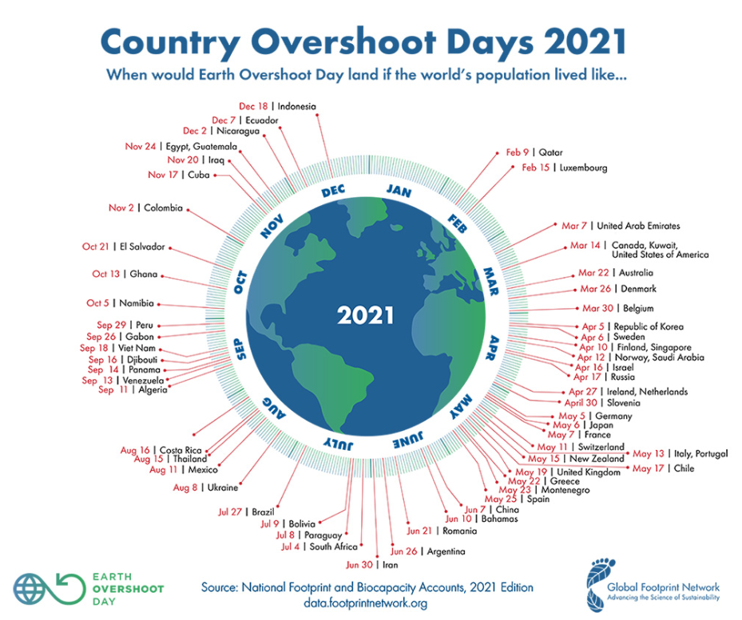
Uitdagingen van overbevolking
Uitputting van natuurlijke grondstoffen
Notes:
https://www.overshootday.org/newsroom/country-overshoot-days/
https://nos.nl/op3/artikel/2244088-waarom-we-eigenlijk-twee-aardes-nodig-hebben.html#:~:text=Zo%20hebben%20wij%20wereldwijd%201,'n%203%2C5%20aarde.&text=Alles%20wat%20wij%20doen%20heeft,neemt%20al%20jaren%20sterk%20af.

Slide 11
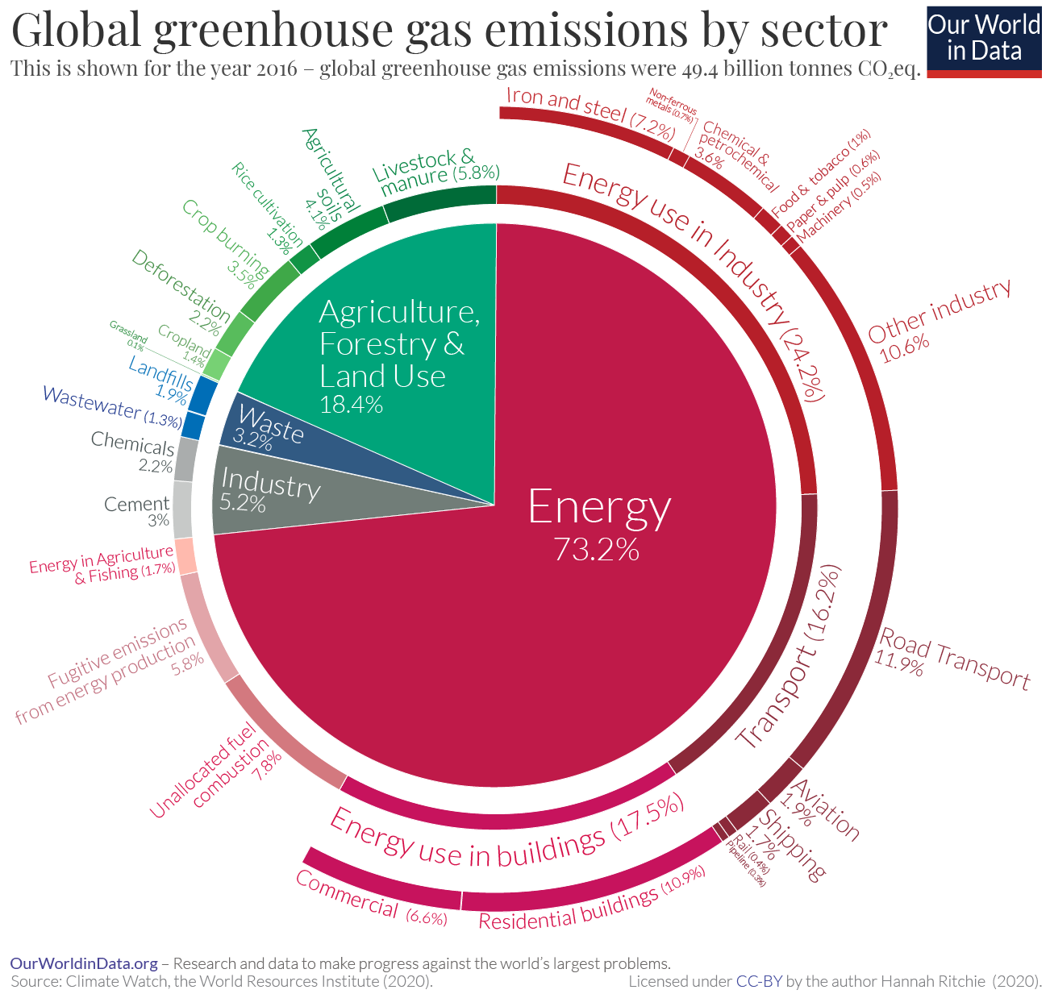
Uitdagingen van overbevolking
2. Aantasting van het milieu
Notes:
https://ourworldindata.org/emissions-by-sector

Slide 12
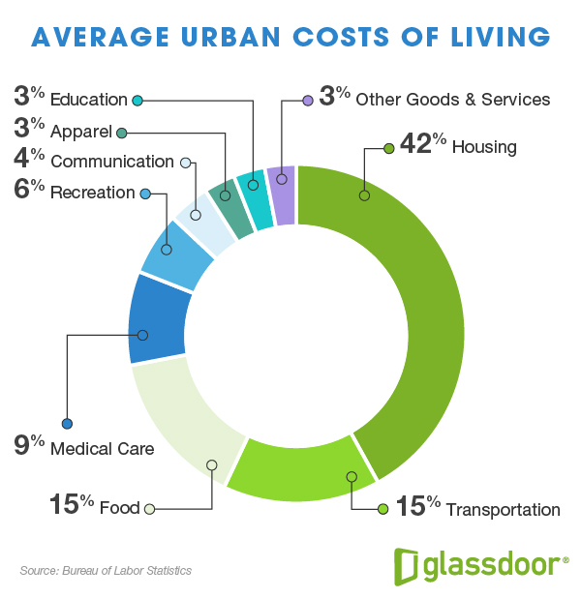
Uitdagingen van overbevolking
3. Conflicten en oorlogen
4. Werkeloosheid
5. Stijging van levensonderhoud
Notes:
https://www.glassdoor.com/research/whats-driving-cost-of-living/#

Slide 13
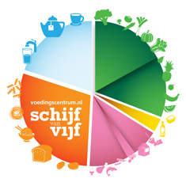
Uitdagingen van overbevolking
6. Pandemieën en epidemieën
7. Ondervoeding en voedselschaarste

Slide 14
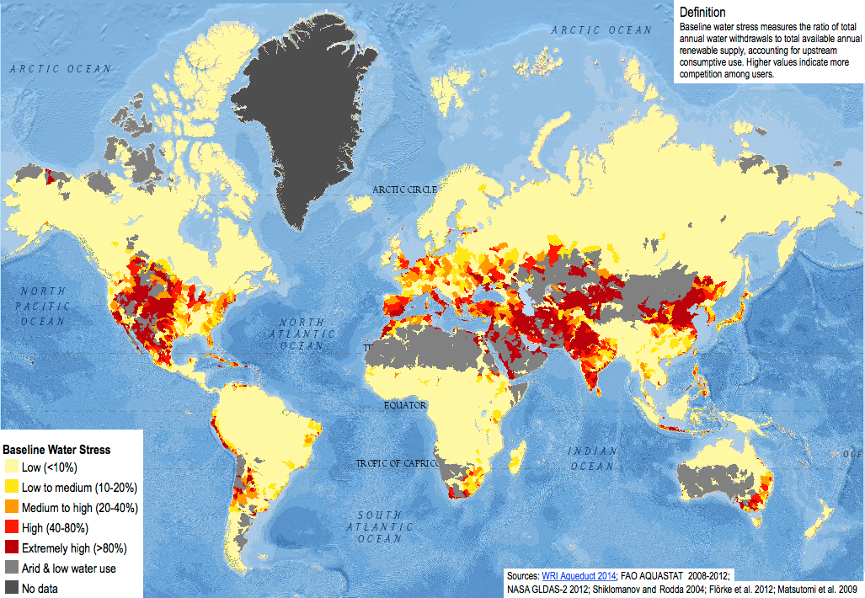
Uitdagingen van overbevolking
8. Tekort zoetwater
9. Levensverwachting daalt
Notes:
https://madeblue.org/en/water-scarcity-a-major-future-problem/#:~:text=Water%20scarcity%20worldwide&text=%E2%80%9CThere%20will%20probably%20be%20more,in%20The%20New%20York%20Times.&text=The%20WHO%20is%20also%20raising,areas%20with%20permanent%20water%20scarcity.

Slide 15
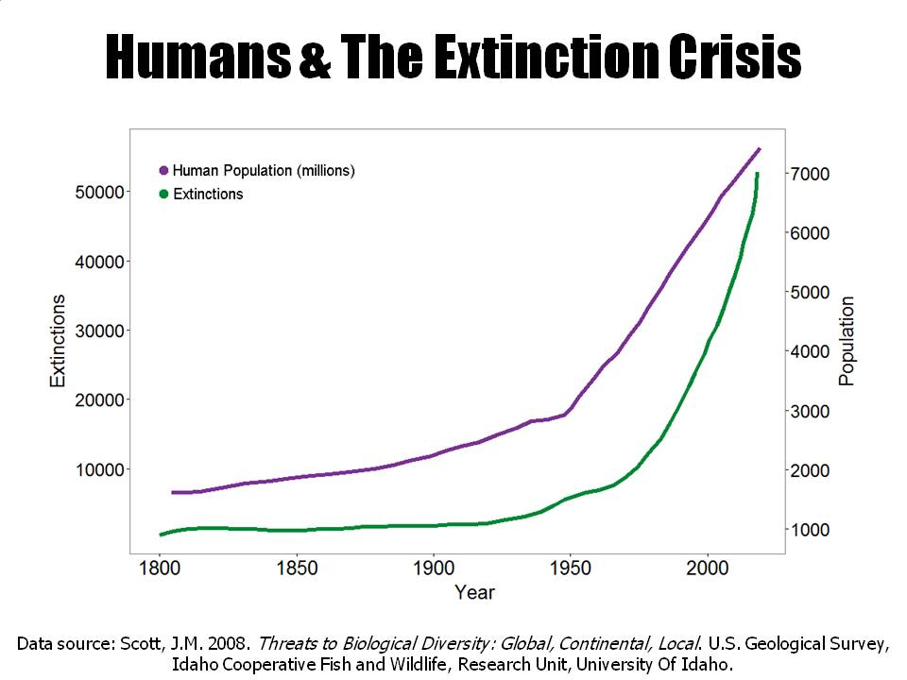
Uitdagingen van overbevolking
10. Uitsterven diersoorten
11. Intensievere landbouw
12. Versnelling van klimaatverandering
Notes:
https://www.biologicaldiversity.org/programs/population_and_sustainability/extinction/index.html

Slide 16
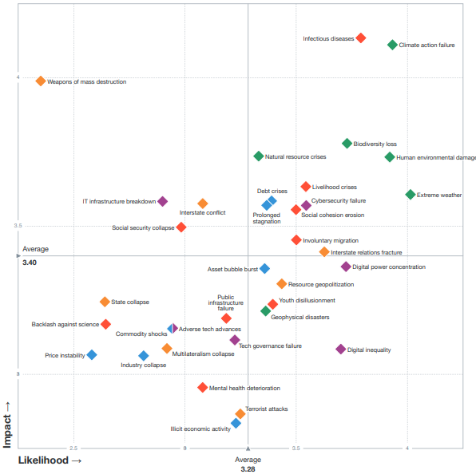
Global Risk Report 2021
Notes:
http://www3.weforum.org/docs/WEF_The_Global_Risks_Report_2021.pdf

Slide 18
De SDG’s (Sustainable Development Goals of Duurzame Ontwikkelingsdoelen) zijn zeventien doelen om van de wereld een betere plek te maken in 2030. De SDG’s zijn afgesproken door de landen die zijn aangesloten bij de Verenigde Naties (VN), waaronder Nederland. De doelen kwamen er op basis van wereldwijde inbreng van organisaties en individuen.
De Duurzame Ontwikkelingsdoelen startten in 2015 en lopen nog tot 2030. Ze zijn een mondiaal kompas voor uitdagingen als armoede, onderwijs en de klimaatcrisis.
Notes:
https://www.sdgnederland.nl/sdgs/

Slide 19
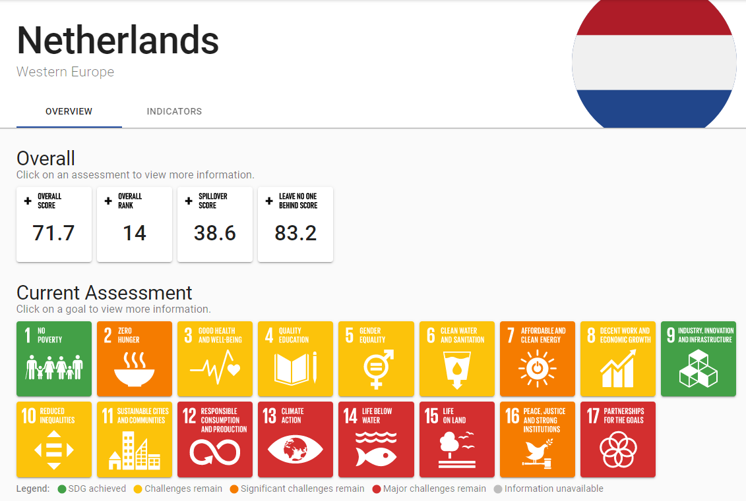
Notes:
https://www.sdgnederland.nl/sdgs/

Slide 20
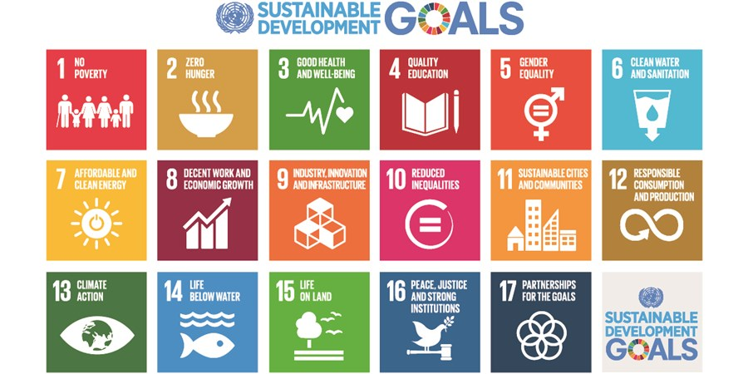
Notes:
https://www.un.org/sustainabledevelopment/sustainable-development-goals/

Slide 21
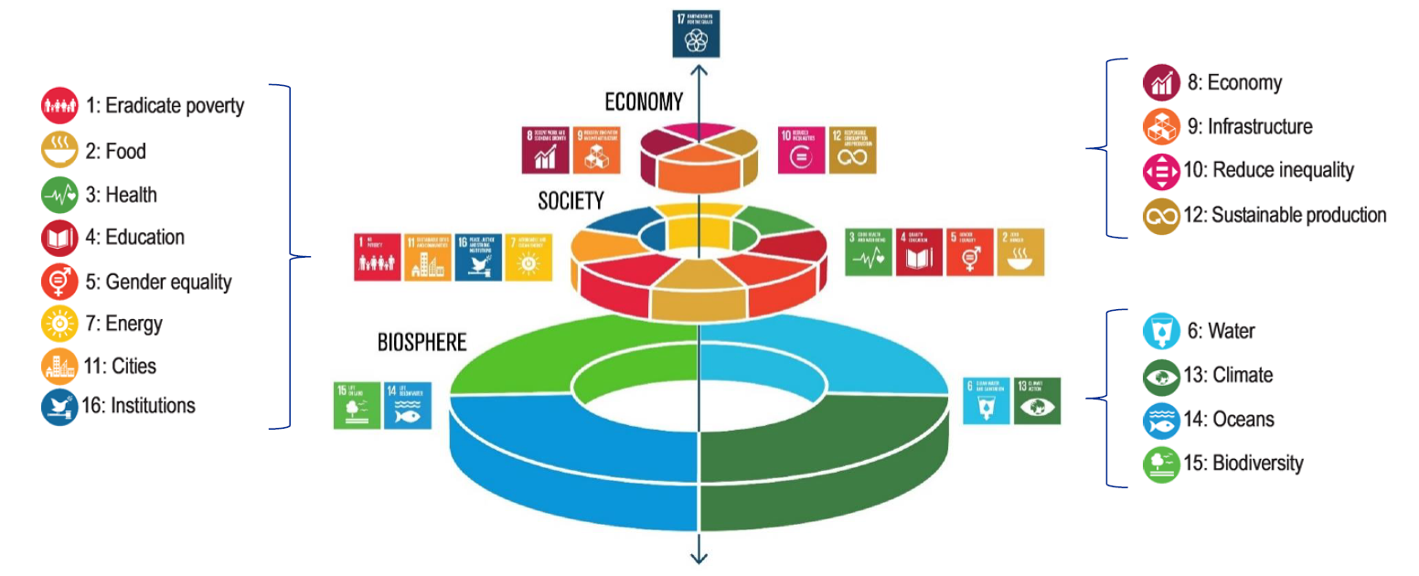
Notes:
http://www3.weforum.org/docs/WEF_The_Global_Risks_Report_2021.pdf

Slide 22
Hoe worden de Sustainable Development Goals gewaarborgd in de stad van de toekomst?

Slide 23
Beoordelingsformulier visiedocument

